Slide 1
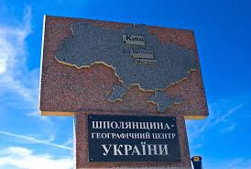
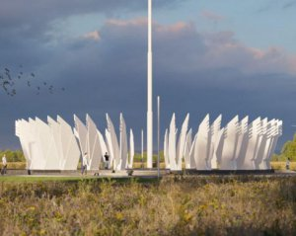
Географічний центр України
Комунальний заклад загальної середньої освіти І-ІІІ ступенів «Ватутінський ліцей №6 Ватутінської міської ради Черкаської області»
Підпроєкт Ліги старшокласників «Пишаюся тобою, рідний краю»
2021

Slide 2
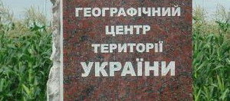
Географічний центр України розміщений на північній околиці села Мар'янівка між колишнім райцентром Шпола і селом Матусів Черкаської області.

Slide 3
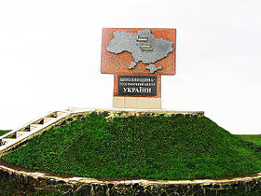
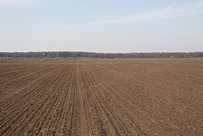
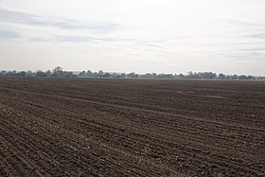
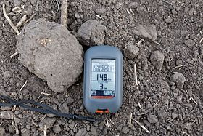
Географічний центр розрахований як центр ваги плоскої фігури, обмеженої кордонами України. Точка, розрахована за усередненими значеннями широти і довготи крайніх північної, південної, західної та східної точок України, має координати 48°22'58" північної широти і 31°10'56" східної довготи.
Вид на північ
Вид на південь

Slide 4
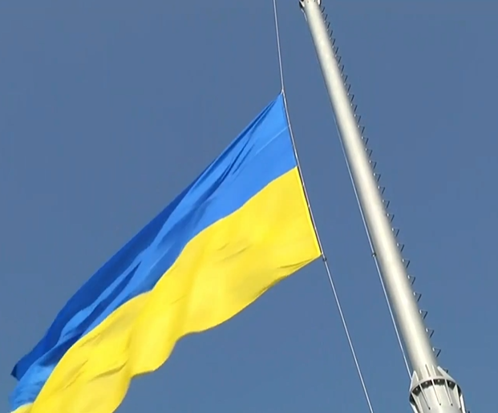
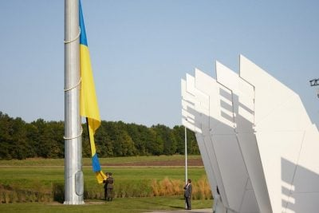
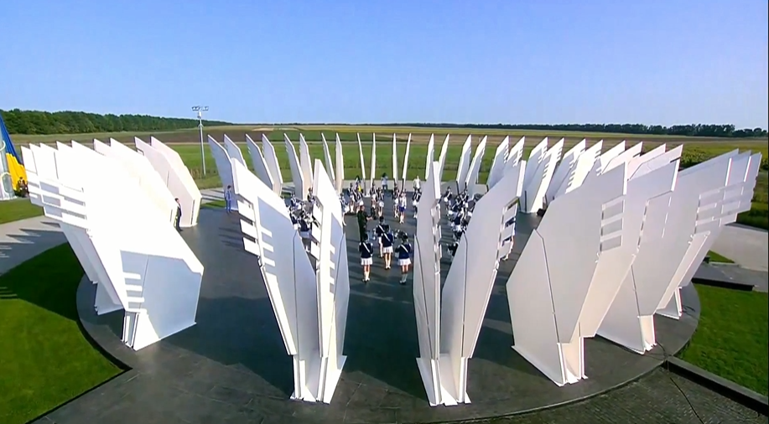
23-го серпня 2021 року, в переддень 30-ї річниці Незалежності , у географічному центрі України поблизу Мар’янівки, що на Шполянщині, відкрили новий арт-об’єкт та урочисто підняли найбільший на Черкащині державний прапор.

Slide 5
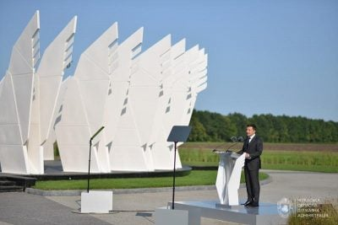
В урочистій церемонії взяв участь президент України Володимир Зеленський.

Slide 6
В центрі композиції б'ється символічне серце України

Slide 7
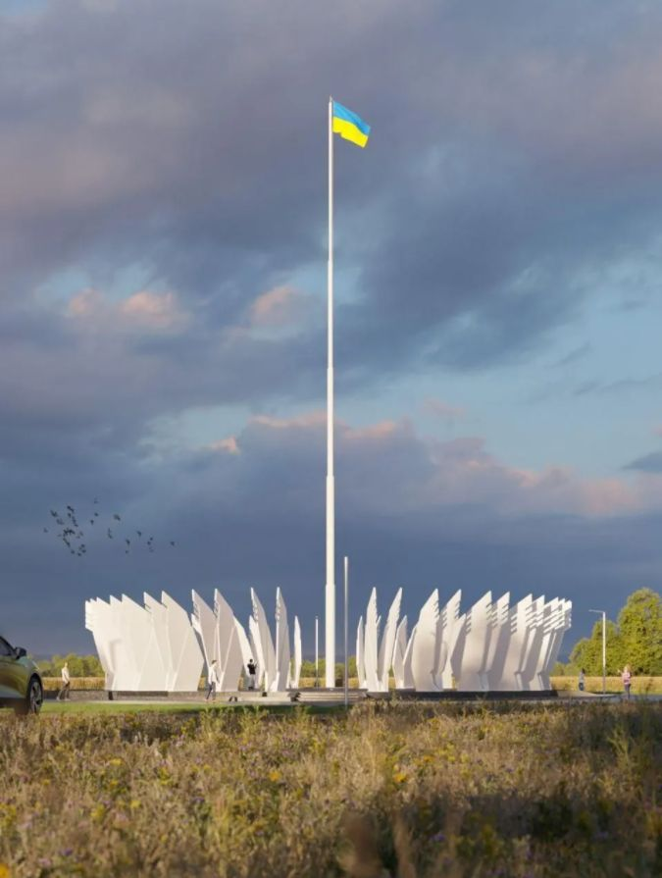
Арт-об’єкт включає в себе 25 пар крил, що уособлюють 24 області України й АР Крим

Slide 8
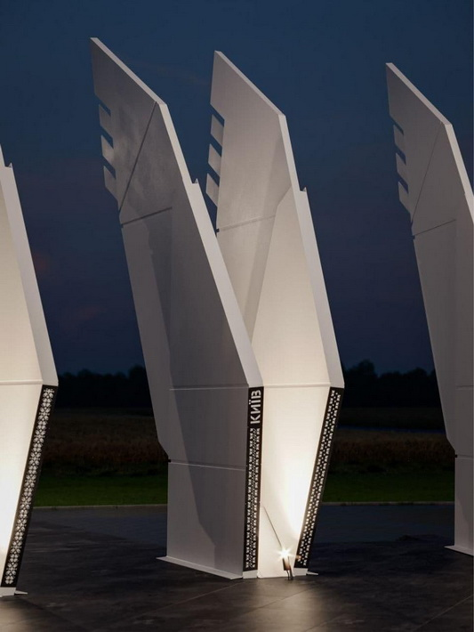
Крила прикрашені автентичним місцевим орнаментом кожного регіону

Slide 9
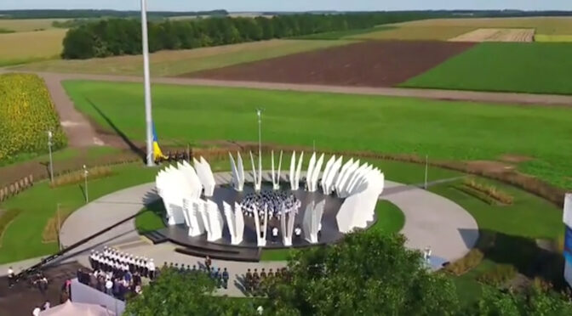
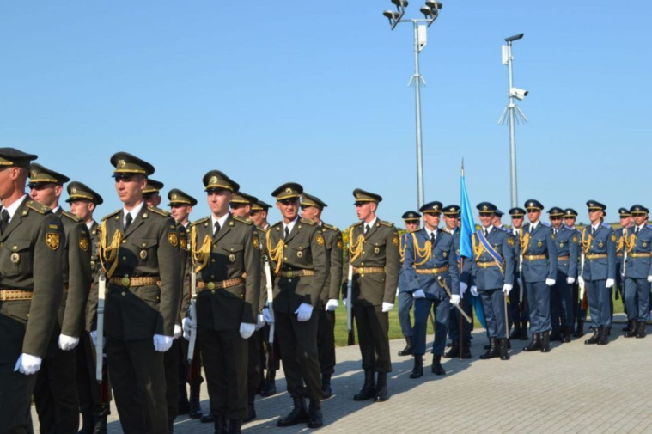
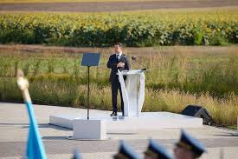
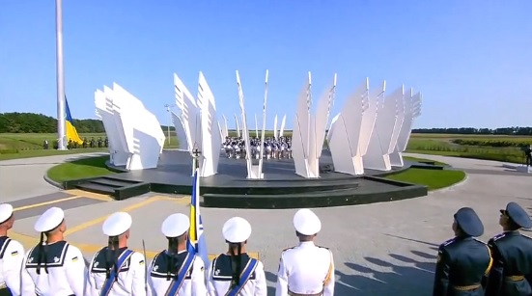
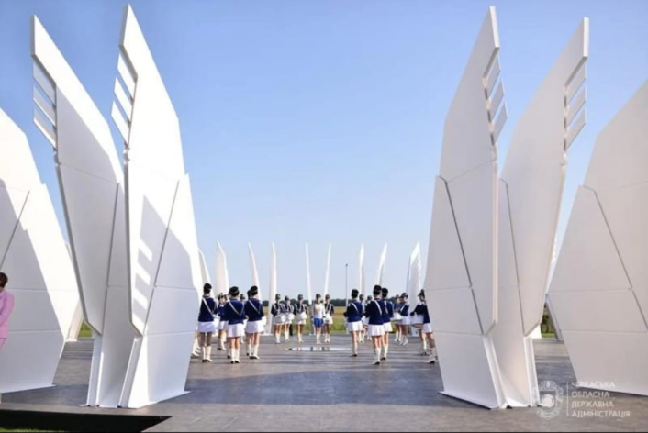
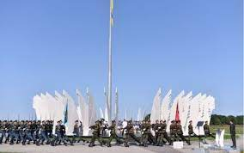
Під час відкриття комплексу

Slide 10
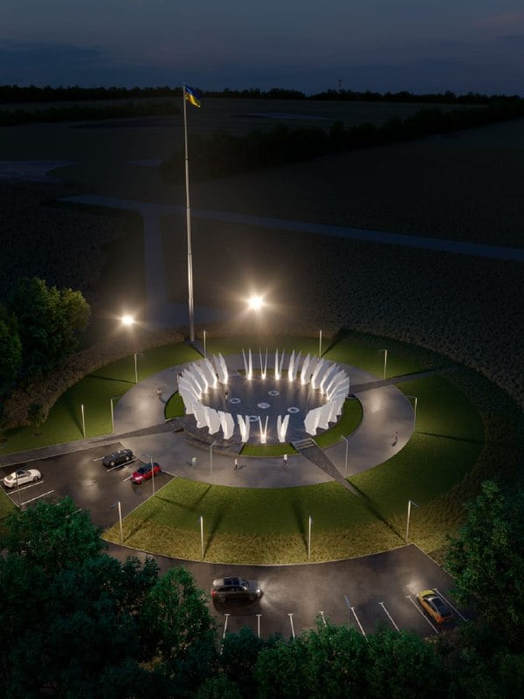
«Ми хотіли створити до 30-річчя Незалежності нашої України щось особливе. Маємо не лише пам’ятати минуле, а й творити сьогодення… Ми вирішили створити там (у географічному центрі України) унікальний артоб’єкт: символічно поєднати всю Україну в одному місці. І мені приємно, що серце України – саме на Черкащині. Приїжджайте, послухайте, як воно б’ється» Олександр Скічко, голова Черкаської ОДА

Slide 11
Презентацію підготували:
Бондаренко О. М. –
педагог-організатор;
Гордій Софія –
учениця 11-го класу.

